Slide 1
De l’exploitation lexicographique des outils d’analyse de corpus pour les chengyu, phrasèmes du chinois mandarin
Kevin HENRY & Manon HAYETTE
Service CELTRAD (Communication écrite, Littérature, Traduction & Analyse du discours)
Kevin.HENRY@umons.ac.be & Manon.HAYETTE@student.umons.ac.be
Colloque international « Phraséologie, constructions et traduction : approches fondées sur les corpus, informatiques et culturelles (EUROPHRAS 2021) » Louvain-la-Neuve, 6 au 9 septembre 2021

Slide 2
Les chengyu : définition
Henry (2016 : 124)
Les chengyu sont des structures intégratives du chinois mandarin, pouvant, contrairement aux autres phrasèmes de la langue, occuper n’importe quelle position fonctionnelle.
Inscrites dans le patrimoine mémoriel des locuteurs et comportant fréquemment un fort caractère allusif, ces expressions conventionnelles originellement de registre élevé ou formel sont fortement institutionnalisées et présentent un éminent caractère citatif.
Elles ont pour autres spécificités d’être relativement figées (fixité syntaxique, blocage lexical et éventuelle non-compositionnalité) et de suivre dans une écrasante majorité des cas un rythme quaternaire.

Slide 3
Les chengyu : définition
Caractéristiques prototypiques des chengyu selon Conti (2019 : 60–61) :
Structure en quatre caractères, « bipartite » ;
Stabilité formelle, invariabilité morphématique et syntaxique ;
Signifiant invariable, non compositionnel ;
Appartenance à la langue standard, et usage premier dans le registre littéraire ;
Expressions de type lexématique se comportant généralement comme des syntagmes, même si un comportement phrastique est parfois observé.

Slide 4
Objet de la recherche
Étude du traitement lexicographique des chengyu en vue de dégager les lacunes des dictionnaires et de proposer un canevas d’une entrée à visée didactique pour l’apprenti traducteur.

Slide 5
Corpus d’étude
Dictionnaires monolingues, généraux et spécialisés en phraséologie
Dictionnaires bilingues CH-FR, généraux et spécialisés en phraséologie
Dictionnaires papier, en ligne, ou sous la forme d’une application
Limitation : chengyu comprenant des nombres (cf. Nall 2009)

Slide 6
Les défis traductifs posés par les chengyu
Participant de manière complexe à l’intertextualité, les unités phraséologiques exigent des traducteurs qu’ils les identifient comme telles dans la langue source (Xatara, 2002 : 442).
En outre, pas de segmentation lexicale en chinois (Wong et coll., 2009 : 25).
Vu la relation étroite que les chengyu entretiennent avec la culture chinoise, un équivalent dans la langue cible peut être impossible à trouver (Sadeghpour, 2012 : 102).
Les allusions culturelles des chengyu posent bien des écueils aux apprentis traducteurs, qui ne partagent pas les mêmes référents culturels et linguistiques que les sinophones natifs et pour qui les structures ne seraient pas identifiables aussi directement (Sadeghpour, 2012 : 102–103).

Slide 7
Principales lacunes des dictionnaires en matière de chengyu
Pas d’exemples contextualisés en chinois moderne ni d’explications de la signification du chengyu et son usage
Mais le plus souvent, mention de la première attestation, généralement dans des classiques de la littérature chinoise, rédigés dans un état ancien de la langue.
Les chengyu sont rarement identifiés comme tels dans les dictionnaires et, quand ils le sont, les critères définitoires ne sont pas précisés.
Les dictionnaires chinois font très rarement mention du degré de fréquence des chengyu ou, quand ils le font, cette indication est le résultat de l’intuition des lexicographes chinois et ne découle pas d’une démarche scientifique.
Dans les dictionnaires bilingues, la recherche de prétendus « équivalents naturels » des chengyu ou des paraphrases semble privilégiée à de réelles définitions.

Slide 8
Analyse des dictionnaires
Deux exemples : 半斤八两 bàn-jīn-bā-liǎng et 三顾茅庐 sān-gù-máo-lú

Slide 9
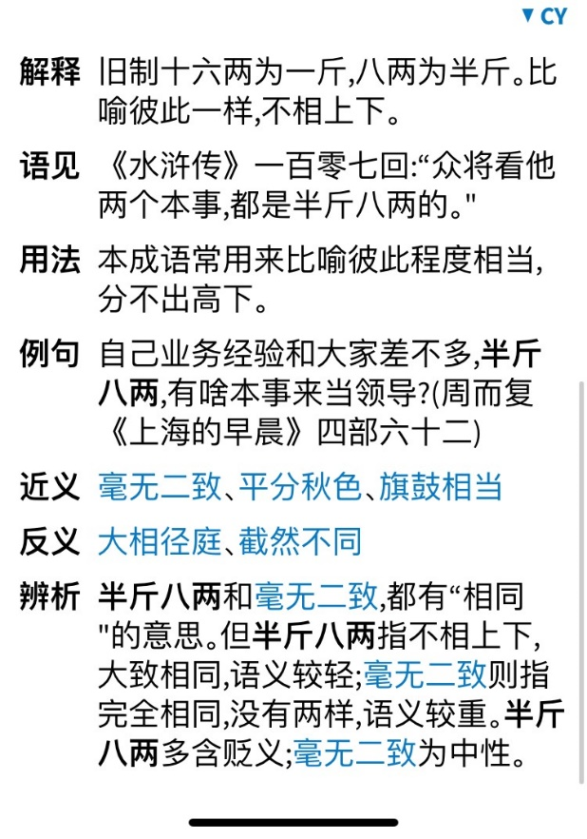
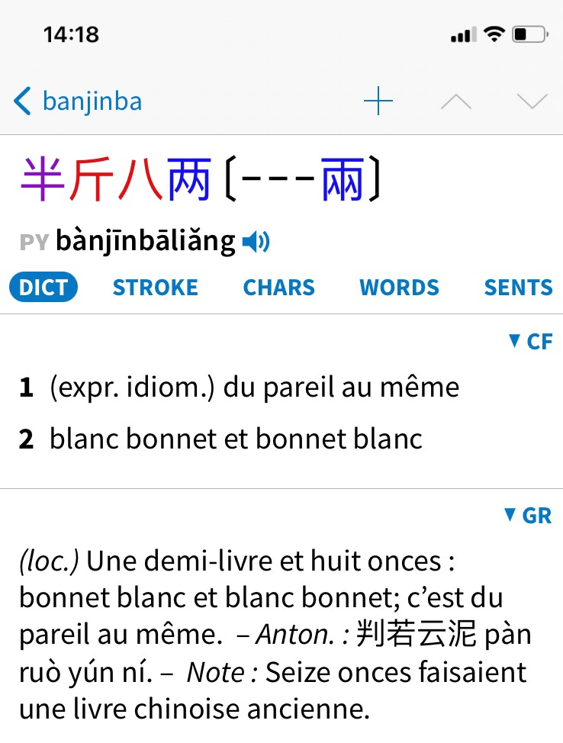
半斤八两 : application Pleco
《多功能成语词典》 Duogongneng Chengyu Cidian
CFDICT (2010)
Grand dictionnaire Ricci de la langue chinoise (2001)

Slide 10
半斤八两 : Dictionnaire de chengyu (Doan & Weng 1999 : 11)

Slide 11
半斤八两 : 《汉法大词典》 Grand dictionnaire chinois-français contemporain (2014 : 43)

Slide 12
三顾茅庐 : application Pleco
《多功能成语词典》 Duogongneng Chengyu Cidian
CFDICT : pas d’occurrence
Grand dictionnaire Ricci de la langue chinoise (2001)

Slide 13
三顾茅庐 : 《汉法成语词典》 Dictionnaire de chengyu (Doan & Weng 1999 : 11)

Slide 14
三顾茅庐 : 《汉法大词典》 Grand dictionnaire chinois-français contemporain (2014 : 1327–28)

Slide 15
Proposition d’amélioration
Étude sur corpus : Chinese Internet Corpus, 280 millions tokens (Sharoff, 2005)

Slide 16
Étude de corpus : 半斤八两
95 attestations de 半斤八两
Le plus fréquemment introduit par le verbe copule 是 shì, qui marque une identité entre un sujet et son attribut.
我看你们俩是半斤八两，一个埋怨，一个不说话。(Pour moi, vous êtes tous les deux du pareil au même : quand l’un se plaint, l’autre se tait.)

Slide 17
Étude de corpus : 三顾茅庐
74 attestations de 三顾茅庐
Utilisé principalement dans une fonction syntagmatique ou prédicative, souvent avec une antonomase sur le personnage de Zhuge Liang.
但不管是什么原因，虽然他们是“三顾茅庐”，但却都是竹篮打水一场空。(Peu importe la raison, bien qu’ils aient fait appel aux meilleurs talents, ce fut en pure perte.)
真正的人才是诸葛亮，你不三顾茅庐，他不会出山的。(Les vrais talents sont comme Zhuge Liang : ils ne sortent de leur retraite que lorsqu’on vient les solliciter avec insistance.)

Slide 18
Étude expérimentale CH-EN
Vérification de la fréquence dans le Chinese Web Corpus (SketchEngine)
Corpus Chinese Simplified Opus2 et le corpus French Opus2 (composés de documents officiels des Nations unies compilés entre 2000 et 2014)
Chengyu analysé : 一触即发 yí-chù-jí-fā « sur le point de se produire [événement] »
Apparaît 27090 fois (0,00016% du corpus)
Étude descriptive portant sur 80 traductions

Slide 20
Étude expérimentale CH-EN
Près de la moitié des traductions relèvent de métaphores référant au feu, aux explosions ou aux armes.
Hair-trigger est le choix le plus fréquent, bien qu’il soit considéré comme familier par le Cambridge Online Dictionary et comme rare selon Google Ngram Viewer (0.0000032190% – 0.0000065424%) entre 2000 and 2014.
Contexte militaire et politique (Charteris-Black, 2017 : 3).

Slide 21
Patron d’entrée de chengyu pour des apprentis traducteurs
Chengyu en sinogrammes (simplifiés et traditionnels) et en transcription pinyin ;
Traduction littérale, morphème à morphème ;
Exemple(s) d’attestation contemporaine avec traduction extrait d’un corpus parallèle ;
Si connotation historique ou culturelle marquée (cf. 三顾茅庐), note sur l’origine du chengyu ;
Pas de traduction idiomatique hors contexte !

Slide 22
À suivre
Étude de la qualité des traductions des étudiants grâce à différents outils (corpus, dictionnaires, etc.) lors d’exercices de traduction à vue et de traduction écrite
Sondage auprès des apprentis traducteurs au sein de la Faculté de Traduction et d’Interprétation

Slide 23
Bibliographie
Charteris-Black, J. (2017). Fire Metaphors: Discourses of Awe and Authority. Bloomsbury Academic.
Conti, S. (2019). Chengyu. Caratteristiche e apprendimento delle espressioni idiomatiche cinesi. libreriauniversitaria.it Ediozioni.
Henry, K. (2016). Les chengyu du chinois : caractérisation de phrasèmes hors norme. Yearbook of Phraseology, 7(1), 99-126.
Nall, T. (2009). An Analysis of Chinese Four-Character Idioms Containing Numbers: Structural Patterns and Cultural Signifiance. [Thèse de doctorat, Ball State University].
Sadeghpour, R. (2012). To Translate Idioms: Posing Difficulties and Challenges for Translators. Iranian EFL Journal, 97-108.
Xatara, C.M. (2004). La traduction phraséologique. Meta 47(3), 296-459.
Kilgarriff, A. & Rychlý, P. (2003). SketchEngine. Lexical Computing Ltd. https://www.sketchengine.eu/.
Sharoff, S. (2005). Chinese Internet Corpus. Consulté le 5 septembre 2021 sur http://corpus.leeds.ac.uk/query-zh.html.
Doan, P. & Weng, Z. (1999). Dictionnaire des chengyu — Idiotismes quadrisyllabiques de la langue chinoise. Paris, Youfeng.
Huang, J. 黄建华 (éd.) (2014). Han-fa Da Cidian 《汉法大辞典》 [Grand Dictionnaire chinois-français contemporain]. Beijing 北京, Waiyu Jiaoxue yu Yanjiu Chubanshe 外语教学与研究出版社.
Application Pleco (2001-2021). Pleco Inc. Accessible sur Android et iOS.

Slide 24
Merci de votre attention !
Kevin HENRY & Manon HAYETTE| Service CELTRAD

